Slide 1

第九届齐鲁软件设计大赛
边走边学 Walking & Learning
李守俊
山东农业大学Timer团队
把你的梦想，浸透在点滴的时光里

Slide 2

指导老师及成员
指导老师：王鲁
队长：李守俊
队员：曹启港、孙传魁、赵婧娴

Slide 3
我问你答
你有手机么？
你用手机干什么？

Slide 4
爱之初体验
边走边学是Timer团队基于Android平台开发的功能强大的在线翻译和英语学习软件,具有中英互译、英语学习等功能，具有极强的扩充性。

Slide 5

背景：
英语的重要性是显而易见的：“互联网”信息的近 80% 是由英语承载，许多技术性质和科学性质文献资料都是采用英文书写，这使以英语为母语的人群具有相当大的优势，他们不需特别的学习就可以阅读大量的资料，从而在各个学科，各个领域取得先机。
而且，随着近年来国际经济的不断融合，越来越多的外资企业、合资企业来到中国。英语学习也随着变得更加重要。
在电脑上，我们大可以打开谷歌翻译，有道词典等软件进行翻译、学习。
可是在手机上，英语的学习就不是那么方便了。
如何方便、快捷、实用地移动学习英语，就是我们要解决的问题

Slide 6



操作流程图：
主界面
根据选择的功能判断？
生成相应链接
中英互译
佳句赏析
美文诵读
软件框架

Slide 7


截图：图标
E代表English。
橙色象征活力、热情
图标寓意 热情的英语学习

Slide 8
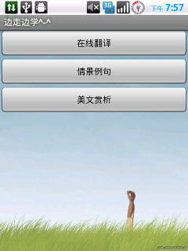
截图：主界面
主界面，简单干净。
功能明确

Slide 9
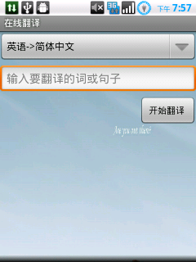
截图：在线翻译
此模块调用了谷歌翻译的API
此版本只实现了中英和英中互译。
如果有需要，也可扩展日韩等其他语言模块

Slide 10
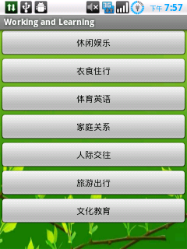
截图：情景例句
本模块添加了大量的日常英语会话，并且按照用途做了分类，可满足用户的各种需要

Slide 11

截图：情景例句
二级分类 具体的短对话

Slide 12
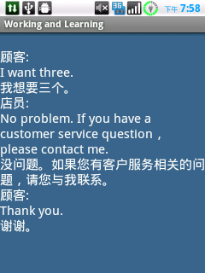
截图：例句
对话内容

Slide 13
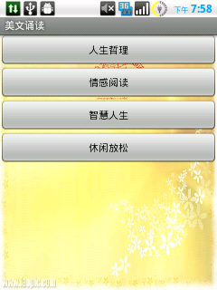
截图：美文赏析
美文赏析更加偏重文化，静静的午后，独坐窗前，一杯香茗，打开边走边学，诵读一下美丽英文，岂不快哉！

Slide 14

截图：美文赏析

Slide 15

截图：美文赏析

Slide 16

截图：关于

Slide 17
真机展示
See See What We Have

Slide 18
后期版本展望
单词 短信翻译 历史记录 扩展多语言（中韩中日等）
例句 字体大小受控
美文 进一步丰富文章内容 增加科技阅读、各国风情、旅游指南等类别的内容。
每日一句 单词小游戏 智能换肤

Slide 19
发布方式
1、个人博客
http://hi.baidu.com/waterlifer
2、软件市场
3、网站推广

Slide 20
团队介绍
姓名 | QQ | TEl | 个人宣言
赵婧娴 | 1192909913 | 15215483173
孙传魁 | 489583083 | 15215488507
曹启港 | 358462059 | 15215480582

Slide 21


联系方式
QQ：489583083
TEL：15215488507
曹启港
QQ：358462059
TEL：15215480582
孙传魁
QQ：1192909913
TEL：15215483173
赵婧娴

Slide 22





Thanks！！～～

